Slide 1
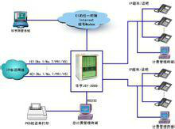
支撑网 第三章 信令网

Slide 2
第三章 信令网
在网络中传输着各种信号：
一类：我们需要的，例如打电话的语音，上网的数据包等等——用户信息/信息
另外一类：我们不需要的（不是直接需要），用来专门控制电路——控制信息
在计算机网络中叫做协议控制信息,在电信网中叫做信令(Signal)、signaling(信令过程）……

Slide 3
第3章 信令网
一、信令的基本概念
信令指在通信网上为完成某一通信业务，节点之间要相互交换的控制信息，这里的节点包括终端、交换节点以及业务控制节点。
信令允许程控交换、网络数据库、网络中其它“智能”节点交换有关信息：呼叫建立、监控（Supervision）、拆除（Teardown）、分布式应用进程所需的信息（进程之间的询问/响应或用户到用户的数据）、网络管理信息。信令是在无线通信系统中，除了传输用户信息之外，为使全网有轶序地工作，用来保证正常通信所需要的控制信号。

Slide 4
第3章 信令网
？？信令与用户信息的关系？
用户信息是直接通过通信网络由发信者传输到收信者，而信令通常需要在通信网络的不同环节(基站、移动台和移动控制交换中心等)之间传输，各环节进行分析处理并通过交互作用而形成一系列的操作和控制，其作用是保证用户信息的有效且可靠的传输，因此，信令可看作是整个通信网络的控制系统，其性能在很大程度上决定了一个通信网络为用户提供服务的能力和质量。
1、信令的功能
监视功能：监视设备的忙闲状态和通信业务的呼叫进展情况。
选择功能：根据目的地址信息进行路由选择或者用户选择。
管理功能：进行网络的管理和维护。

Slide 5
第3章 信令网
2、信令的分类
(1) 按信令的工作区域分
用户线信令：在终端和交换机之间的用户线上传输的信令
模拟用户线信令：监视信令、地址信令、音信号等
数字用户线信令：主要有DSS1,又称ISDN（综合业务数字网（Integrated Services Digital Network，ISDN）信令和DSS2信令
局间信令：在交换机和交换机之间、交换机与业务控制节点之间等传递的信令。主要用来控制连接的建立、监视、释放，网络的监控、测试等功能。
Notes:
DSS1：ISDN（综合业务数字网（Integrated Services Digital Network，ISDN）是一个数字电话网络国际标准，是一种典型的电路交换网络系统。）网络中使用的网络接口与用户网的信令

Slide 6
第3章 信令网
(2) 按信令完成的功能分
监视信令：监视用户线和中继线的状态变化。
地址信令：主叫话机发出的数字信号以及交换机间传送的路由选择信息。
维护管理信令：线路拥塞、计费以及故障告警等信息。
(3) 按信令的传送方向分
前向信令：主叫用户方向发往被叫用户方向的信令。
后向信令：被叫用户方向发往主叫用户方向的信令。

Slide 7
第3章 信令网
(4) 按信令信道与用户信息传送信道的关系分
随路信令(CAS：Channel Associated Signaling)
用传送话音的信道来传送信令或者传送信令的信道与传送话音的信道之间具有固定的对应关系。如中国1号信令。
公共信道信令(CCS：Common Channel Signaling)
传送信令的信道与传送话音的信道在逻辑上完全分开，在有些情况下甚至在物理上也是分开的，网络专门设置有传送信令的信道。如7号信令系统。

Slide 8
第3章 信令网
公共信道信令的优点：
(1) 信令系统独立于业务网，具有改变和增加信令而不影响现有业务网业务的灵活性。
(2) 信令信道与用户业务信道分离，使得在通信的任意阶段均可传输和处理信令，可以方便地支持未来出现的各类交互、智能新业务。
(3) 便于实现信令系统的集中维护管理，降低信令系统的成本和维护开销。

Slide 9
第3章 信令网
3、信令方式
在通信网上，要求不同厂商的设备相互配合工作，设备之间传递的信令遵守一定的规则和约定。
(1) 编码方式
未编码方式：按脉冲幅度的不同、脉冲持续时间的不同、脉冲数量的不同来区分信令。
已编码方式：包括模拟编码方式、二进制编码方式和信令单元方式。

Slide 10
第3章 信令网
(2) 传送方式
端到端方式：发端局仅向中间汇接局发送收端局号，由汇接局接通至下一局的信令链路。如果下一局仍是中间局而非收端局，发端局将仍只发送收端局号。如此重复，直至所接通的交换局为收端局时，才由发端局直接向收端局发送被叫话机的用户号。

Slide 11
第3章 信令网
逐段转发方式：信令逐段进行接收和转发，每一台交换机仅从被叫号码确定出下一站的交换机及传输路由，然后通过该路由将被叫方的完整号码送至下一站交换机。下一站交换机则重复上述操作，直至接收局为被叫端局时为止。
混合方式：实际应用中，常将上面两种方式结合起来混合使用。混合方式原则上仍采用端到端的传送方式，只是在某转接局与下一局之间的长途电路为劣质电路时，才使用逐段转发方式。

Slide 12
第3章 信令网
(3)控制方式
指控制信令发送过程的方法，主要有三种方式：
非互控方式：发端连续向收端发送信令，而不必等待收端的证实信号。
半互控方式：发端向收端发送一个或一组信令后，必须等待收到收端回送的证实信号后，才能接着发送下一个信号。
全互控方式：发端连续发送一个前向信令，且不能自动中断，直到收到收端发来的后向证实信令，才停止该前向信令的发送，收端后向证实信令的发送也是连续且不能自动中断的，直到发端停发前向信令后，才能停发该证实信令。

Slide 13
第3章 信令网
二、No.7信令系统
七号信令网是电信网的三大支撑网之一，是电信网的重要组成部分，是发展综合业务、智能业务以及其他各种新业务的必备条件，其运行质量直接影响到电信网及其各种业务的运行稳定性和实际效益。
No.7信令系统是ITU-T在20世纪80年代初为数字电话网设计的一种局间公共信道信令方式。
1980年正式提出No.7信令技术规程(1980年黄皮书)：包括No.7信令系统的总体结构、消息传递部分MTP、电话用户部分TUP、数据用户部分DUP的相关建议。
1984年通过红皮书建议：对黄皮书建议的完善和补充，并提出信令连接控制部分SCCP、ISDN用户部分ISUP相关建议。
1988年通过蓝皮书建议：对红皮书建议的完善和补充，并提出事务处理能力部分TC和No.7信令系统测试规范。
1992年通过白皮书建议：继续完善ISUP、SCCP、TC三部分标准。
1994年窄带网的No.7信令标准基本完善。
早期的No.7信令系统主要用于数字电话通信网、基于电路交换方式的数据网和窄带综合业务数字网N-ISDN中。目前已经扩展到智能网、网络的操作、维护与管理、陆地移动通信网、N-ISDN补充业务等领域。

Slide 14
第3章 信令网
我国从80年代开始研究和应用7号信令系统。
1984年制定《国内市话网No.7信令方式技术规范》（暂行规定）
1986年制定《国内市话网No.7信令方式技术规范》（暂定稿）
1990年发布《中国国内电话网No.7信令方式技术规范》（暂行规定）
1993年原邮电部发布《No.7信令网技术体制》
1994年提出《中国国内电话网No.7信令方式测试规范和验收方法》
1995年，相继提出国内No.7信令方式技术规范《信令连接控制部分（SCCP）》、《事务处理能力（TC）部分》、《智能网应用部分（INAP）》、《综合业务数字网用户部分（ISUP）》
Notes:
现叫信息产业部

Slide 15
第3章 信令网
No.7信令系统的主要特点：
(1)局间的7号信令链路由两端的信令终端设备和它们之间的数据链路组成。
(2)本质是一个高速分组交换系统，信令系统之间通过局间的专用信令链路以分组的形式交换各类业务控制信息。
(3)一条信令链路可以传送若干条话路的信令，理论上话路群的最大容量为4096条。
(4)话路与信令信道分离，信令畅通并不一定话路也畅通。

Slide 16
第3章 信令网
No.7信令系统的优点：
(1) 信令系统更加灵活。
(2) 信令在信令链路上以信号单元方式传送，传送速度快，呼叫建立时间短。
(3) 信令编码容量大。
(4) 信令以统一格式的信号单元传送，实现了局间信令传送形式的高度统一。
(5) 信令与话音分开通道传送，分开交换，因而在通话期间可以随意处理信令。
(6) 信令设备经济合理。

Slide 17
第3章 信令网
1、No.7信令系统的功能结构
(1)4级结构
在No.7信令系统的四级结构中，包含了两部分：消息传递部分(MTP)和用户部分(UP)。
MTP由信令数据链路级、信令链路级和信令网功能级组成，其功能是在各信令点之间正确无误地传送信令消息。
用户部分构成7号信令系统的第4级，它的功能是处理信令消息。根据不同的应用，可以有不同的用户部分。

Slide 18
第3章 信令网
用户部分(UP)
信令网功能级
信令链路级
信令数据链路级
消息传递部分(MTP)

Slide 19
第3章 信令网
MTP-1：信令数据链路功能级，对应于OSI模型的物理层，规定了信令链路的物理电气特性及接入方法，提供全双工的双向传输通道。
MTP-2：信令链路功能级，对应于OSI模型的数据链路层，基本功能是将第一级中透明传输的比特流划分为不同长度的信号单元，并通过差错检测及重发校正保证信号单元的正确传输。
MTP-3：信令网功能级，对应于OSI模型中网络层的部分功能，又分为信令消息处理和信令网管理两部分。
UP：用户部分，相当于OSI模型中的应用层，其功能是具体定义各种业务的信令消息和信令过程。

Slide 20
第3章 信令网
(2)与OSI模型对应的No.7信令系统结构
4级结构的局限性：
信令点编码不是国际统一编码，由信令点所在网络定义。
MTP最多只支持16个用户部分，不能满足日益增多的新业务的需求。
MTP不能传递与电路无关的信令，不支持面向连接的信令业务。
ITU-T在不修改MTP的前提下，通过增加信令连接控制部分SCCP来增强MTP的功能，并增加了事务处理能力部分TC来完成传送节点至节点消息的能力。
Notes:
CAP:事务处理能力应用部分 (Transaction Capabilities Application Part)

Slide 21
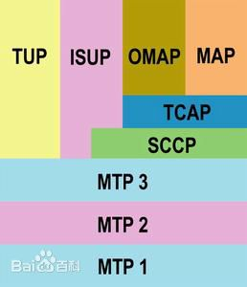
第3章 信令网
ISDN用户部分
电话用户部分
事务处理能力:
数据用户部分
事务处理能力应用部分
中间服务部分
信令连接控制部分
信令网功能级
信令链路级
信令数据链路级

Slide 22
用户部分
事务处理能力应用部分
中间服务部分
信令连接控制部分
消息传递部分

Slide 23
第3章 信令网
电话用户部分TUP(Telephone User Part)
TUP是ITU-T最早研究并提出的用户部分之一。它定义了在数字电话通信网中用于建立、监视和释放一个电话呼叫所需的各种信令消息和协议。
数据用户部分（DUP）
用来传送采用电路交换方式的数据通信网的信令信息。在我国不应用DUP。
ISDN用户部分ISUP
ISUP提供综合业务数字网中的信令功能，支持基本的承载业务和附加的承载业务。
当ISUP传送与电路相关的消息时，只需得到MTP的支持，而在传送端到端的信令信息时，可依靠SCCP来支持，这种传送可以采用面向连接的协议，也可以采用无连接的协议。

Slide 24
第3章 信令网
信令连接控制部分SCCP
SCCP在7号信令系统的四级结构中，是用户部分之一，属于第四功能级。SCCP叠加在MTP之上，与MTP中的第三级一起共同完成OSI中网络层的功能。
SCCP的功能：
寻址功能：在已有号码的基础上增加了子系统号码(SSN)，以便在一个信令点内标识更多的用户。
地址翻译功能：SCCP的地址是全局码GT（Global Title）、信令点编码和子系统号码SSN的组合。 GT是一个隐含了最终目的信令点编码的地址，可以采用各种编号计划来表示地址。
分段/重装功能。
提供无连接服务和面向连接的服务：
Notes:
无连接业务又分为基本无连接类和消息有序无连接类；
面向连接业务分为基本的面向连接类和流量控制面向连接类。

Slide 25
第3章 信令网
事务处理能力TC
指通信网中分散的一系列应用在相互通信时采用的一组规约和功能。
TC完成OSI 4～7层的功能，由两部分组成：事务处理能力应用部分TCAP (Transaction Capabilities Application Part)和中间服务部分ISP (Intermediate Service Part)。
目前在TCAP之上定义了三类TC-用户：智能网应用部分;移动应用部分;操作、维护管理应用部分。

Slide 26
第3章 信令网
三、信号单元的类型和格式
三种SU的功能
FISU（填充信号单元）：当信令链路上没有MSU或LSSU发送时才发送的，用以维持信令链路的正常工作，同时还可以证实对端发来的信号单元。
LSSU（链路状态信号单元）：用于在一条信令链路两端的信令点之间传递通信信息，这些信息包含在LSSU的SF字段中。
MSU（消息信号单元）：是7号信令网上最重要的一类SU，与呼叫建立、监视、释放，数据库查询、响应，信令网维护、测试、管理相关的信令均通过MSU传递。

Slide 27
第3章 信令网
1、SU的格式:信号单元是一个数据块，类似于分组交换中的分组。
标志码(Flag)：信号单元的定界标志，由码组01111110组成。
校验码(CK)：占16比特，用于差错校验。No.7系统采用的差错校验方法是循环冗余校验CRC。
长度指示码(LI)：占6比特，用来指示位于长度指示码和校验码之间的8位位组数目。
LI=0时为FISU；
LI=l或2时为LSSU；
LI＞2时为MSU。

Slide 28
第3章 信令网
BSN/BIB 和FSN/FIB：用于差错校正。 BSN/BIB代表后向顺序号/后向指示比特，FSN/FIB代表前向顺序号/前向指示比特，其中SN占7个比特，IB占1个比特。
FSN表示正在发送的信号单元的序号。
BSN表示已经正确接收的对端发来的信号单元的序号，用于肯定证实。
后向表示比特BIB当其翻转时（0→1或1→0），表示要求对端重发。
前向表示语比特FIB当其翻转时表示正在开始重发。

Slide 29
分析下图的信令工作状态？

Slide 30
第3章 信令网
业务信息8位位组(SIO)：仅用于MSU，作用是指示消息的业务类别以及信令网类别，MTP3据此来分配消息。SIO分为两个子字段：业务表示语SI和子业务字段SSF。
SI表示该MSU消息是为哪一个用户服务的，相当于消息种类。
SSF指出该消息和哪种网络有关，是国际网还是国内网。
D C B A | D C B A
子业务字段(SSF) | 业务表示语(SI)

Slide 31
第3章 信令网
信令信息字段(SIF)：包含用户需要由MTP传送的信令信息，长度为2～272个字节。
在SIF中带有路由标记，由目的地信令点编码DPC、源信令点编码OPC和链路选择码SLS组成。
SIF中还包括消息类型和信令信息两部分。
链路状态字段(SF)：仅用于LSSU中，指示信令链路的状态。
SLS | OPC | DPC

Slide 32
第3章 信令网
1、 No.7信令网的组成
由信令点SP、信令转接点STP和信令链路SL三部分组成。
信令点SP：处理控制消息的节点，信令消息的产生或终结点，实质上就是本地交换系统（或交换中心CO），它发起呼叫或接收呼入。如各类交换局、操作维护中心、网络数据库等。
信令转接点STP：具有信令转发的功能，完成路由器的功能，查看由SSP发来的消息，然后通过网络把每一个消息交换到合适的地方。STP把其它信令点和网络连接在一起组成更大的网络。 信令转接点分为综合型和独立型两种。
综合型：除了具有消息传递部分MTP和信令连接控制部分SCCP的功能外，还具有用户部分功能。
独立型：只具有MTP和SCCP功能的信令转接点设备。
Notes:
，如TUP、ISUP、TCAP、INAP的

Slide 33
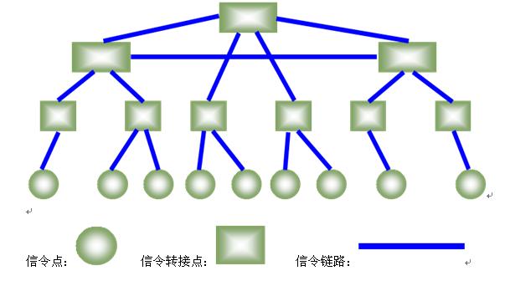
第3章 信令网
信令链路SL：在两个信令点之间传送信令消息的链路称为信令链路。直接连接两个信令点的一束信令链路构成一个信令链路组。信令链路可以是任意形式透明的传输线路，一般为数字链路。目前常用的主要是64kbit/s的数字信令链路。

Slide 34
第3章 信令网
扩展：
Service Control Point(SCP)是典型的访问数据库服务器，SCP是智能网业务的控制中心，负责业务逻辑的执行，提供呼叫处理功能，接收SSP送来的查询信息和查询数据库，验证后向SSP发出呼叫处理指令，接收SSP产生的话单并进行相应的处理。

Slide 35
第3章 信令网
2、 No.7信令网的工作方式
指信令消息的传送路径与消息所属信令关系之间的对应关系。分为三种：
直联工作方式：指信令消息沿着消息源点和目的地点之间的直达信令链路传送。

Slide 36
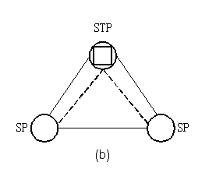
第3章 信令网
准直联工作方式：属于某信令关系的消息，经过两个或多个串接的信令链路传送，中间要经过一个或几个信令转接点，但消息所选取的路径必须是预先确定的。
非直联工作方式：又称全分离的工作方式，可以按照自由选择路由的方式来选择信令链路.
Notes:
这种方式与准直联方式基本一致，所不同的是，它

Slide 37
第3章 信令网
3、 信令网的拓扑结构
无级信令网：未引入STP的信令网。在无级信令网中所有信令点间都采用直联方式，所有的信令点均处于同一等级。
分级信令网：是引入STP的信令网。按照需要可以分成二级信令网或三级信令网。

Slide 38
第3章 信令网
我国7号信令系统采用3级结构。
HSTP：高级信令转接点
LSTP：低级信令转接点
HSTP
HSTP
LSTP
LSTP
SP
SP
SP
SP
SP

Slide 39
第一级：SP信令点。
第二级：LSTP低级信令点转接点，汇接若干SP，并联至HSTP。
第三级：HSTP高级信令转接点，汇接LSTP，HSTP间全部采用直联方式。

Slide 40
第3章 信令网
分级信令网的连接方式
一级STP之间的连接方式
① 网状连接方式：各STP间均设有直达信令链路。
② AB平面连接方式：将第一级的STP分为A、B两个平面并分别组成网状网。两个平面间属于同一信令区的STP成对相连。在正常情况下，同一平面内的STP间的连接不经过STP转接，只是在故障的情况下需要经由不同平面间的STP连接时，才经过STP转接。
为考虑安全性，信令网采用A、B结构相同的双平面方式，两平面互为备份。

Slide 41
第3章 信令网
(2) 信令点与STP间的连接方式：分为固定连接方式和自由连接方式。
① 固定连接：
特点：在本信令区内的信令点必须连接至本信令区的两个STP。

Slide 42
第3章 信令网
② 自由连接：
特点：本信令区内的信令点可以根据它至各个信令点的业务量大小自由连至两个STP，其中一个为本信令区的STP，另一个可以是其它信令区的STP。

Slide 43
第3章 信令网
信令区的划分和STP的设置
在我国的3级信令网中
第一级HSTP的服务区域称为主信令区，对应一个直辖市、省或自治区，通常设置一对HSTP，放在省会、自治区首府所在地，采用独立型STP。
第二级LSTP的服务区域称为分信令区，对应一个主信令区内的区或地级市，通常设置一对LSTP。LSTP到HSTP之间采用固定连接方式。
第三级SP：信令网中传送各种信令消息的源点和目的点，SP至LSTP间可以采用固定连接方式或自由连接方式。
Notes:
同一主信令区内LSTP间的连接可根据业务需要灵活设置，不作具体要求。LSTP负责转接它所汇接的第三级SP的信令消息。，采用独立型STP或综合型STP。若本地网较大，则采用独立型STP。

Slide 44
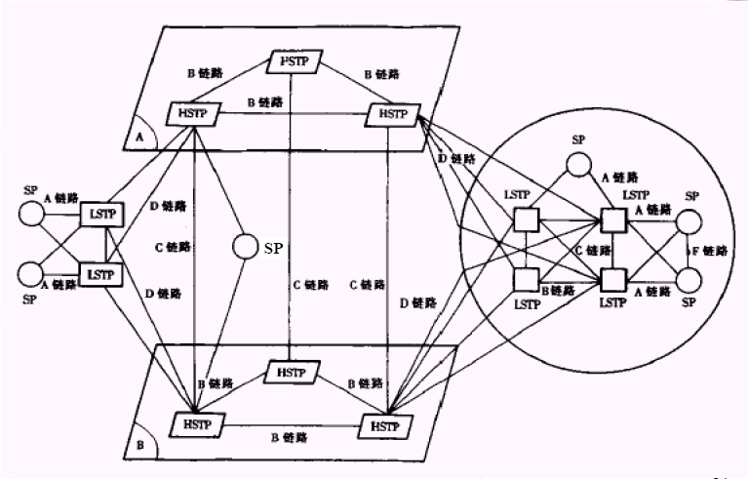
第3章 信令网

Slide 45
第3章 信令网
信令网与电话网的关系
信令网是一个与电话网相互独立的网络，信令网中传输的信令信息控制着电话网的接续。
SP(INTS)
SP(DC1)
SP(DC1)
HSTP
HSTP
SP(DC2)
SP(DC2)
LSTP
LSTP
SP(端局)
SP(端局)
SP(TM)
SP(TM)
图例：
话路
信令链路

Slide 46
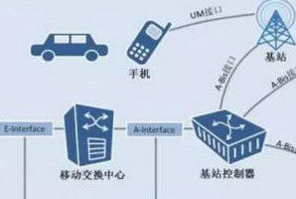
信令网与互联网的关系
电信业务跨网络发展。在语音业务和数据业务融合的过程中，以电路交换为基础的网络和以分组交换为基础的网络之间的通信势必要求信令能够互通。
更重要的是下一代的网络是以IP为基础的，无论是软交换体系结构还是第三代移动通信系统都采用基于IP的分组交换网络，因此信令网关是必不可少的。
信令网关就是两个不同的网之间信令互通设备。
电话网中的一个信令节点与IP网中的一个信令节点不能直接相连，它们之间的相互通信依靠一个叫做信令网关（SignalingGateway，SG）的中间设备来进行。从IP网络的角度来看，这个信令网关有时也叫做应用服务器通信设备，或称应用服务器（ApplicationServer,AS）

Slide 47
第3章 信令网
4、 信令网的编号计划
目的：为了使信令网中任意两点之间进行相互通信，必须为STP、SP分配网络地址，即对信令点进行编码。
每个信令点都有唯一的地址编号，就好比IP网络中的IP地址。
国际信令网和各国的国内信令网彼此相互独立设置，为了便于信令网的管理，因此信令点编码也是独立的
不同厂家的设备在配置时，所用的点码格式会有所不同，有的是点分十进制法，有的十六进制

Slide 48
第3章 信令网
(1) 国际信令网信令点编码
ITU-T在Q.708建议中规定国际信令网的编码为14位，编码采用三级编号结构：大区识别、区域网识别、信令点识别。国际信令点编码采用14位，即3-8-3格式，
N M L
K J I H G F E D
C B A
大区识别
区域网识别
信令点识别
信令区域网编码(SANC)
Notes:
l NML：三位，用于识别世界编号大区。
l K~D：八位，用于识别世界编号大区内的地区区域和区域网。
l CBA：三位，用于识别地理区域或区域网的信令点。^{[1]}

Slide 49
第3章 信令网
(2)我国国内信令网的信令点编码
我国国内信令网采用24位二进制数的全国统一的编码计划。
主信令区编码原则上以省、自治区、直辖市为单位编排。
分信令区编码原则上以各省、自治区的地区、地级市及直辖市的汇接区和郊县为单位编排。
8位
8位
8位
主信令区编码
分信令区编码
信令点编码
Notes:
国内信令点编码采用统一的24位编码方案，即我们常说的8-8-8格式，

Slide 50
第3章 信令网
例如一个24位的信令点编码为277330，如何理解这个信令点编码与国内信令点编码8-8-8的格式关联？
转换步骤：
1． 将277330换算成二进制为：1000011101101010010。
2． 将1000011101101010010按照8-8-8的格式分开：100-00111011-01010010
3． 不足8位的需要补0：00000100-00111011-01010010
4． 根据需要换算，换算为十进制结果为：4-59-82；换算为十六进制结果为4-3B-52。

Slide 51
第3章 信令网
5、 信令网的路由选择
信令路由是一个信令点的信令消息到达目的地所经过的路径。
是MTP第三功能级——信令消息处理部分完成的功能。
功能：
信令消息处理功能
信令路由选择

Slide 52
第3章 信令网
1）信令路由选择
根据DPC(信令点编码)判定本信令点是否为信令消息的目的地。若是，交给消息分配功能，否则交给消息路由功能转发。
根据SIO(业务信息8位组)的编码来确定消息所属的用户部分，并传递给相应的用户。
消息路由功能：根据 SI(业务指示字段)、 DPC和SLS(信令链路选择码)选择一条合适的信令链路传送信令。

Slide 53
第3章 信令网
2) 信令路由选择
在准直联方式的信令网中，途中经过的STP都是预先设定的。
信令网的路由选择功能根据信令网的当前状态改变预设路由的工作状态，从而达到改变路由的目的。
信令路由按其特征和使用方法分类：
正常路由
迂回路由

Slide 54
第3章 信令网
(1) 正常路由：指未发生故障情况下的信令消息路由。
采用直联方式的直达信令路由：当信令网中的一个信令点具有多个信令路由时，如果有直达的信令链路，则将该信令路由作为正常路由。
采用准直联方式的信令路由：当信令网中一个信令点的多个信令路由都采用准直联方式时，则正常路由为信令路由中的最短路由。
(2) 迂回路由：指因信令链路或路由故障造成正常路由不能传送信令消息而选择的路由。迂回路由都是经过STP转接的准直联方式的路由。当有多个迂回路由时，应根据经过STP的次数，由小到大依次分为第一迂回路由，第二迂回路由……

Slide 55
第3章 信令网
路由选择原则：
① 首先选择正常路由，当正常路由故障不能使用时，再选择迂回路由。
② 若信令路由中具有多个迂回路由时，按优先级选择：第一迂回路由、第二迂回路由，依次类推。
③ 在正常和迂回路由中，若存在同一优先级的两个路由，应采用负荷分担方式，每个路由承担整个信令负荷的1/2。

Slide 56
第3章 信令网
例：

Slide 57
第3章 信令网
例2：

Slide 58
第3章 信令网
五、No.7信令网的管理
指在信令网络发生故障或拥塞时，完成信令网的重新组合，保证信令网络正常工作。
在No.7信令网中，信令网管理由MTP3完成，包括:
信令业务管理
信令路由管理
信令链路管理

Slide 59
第3章 信令网
1、信令业务管理
指将信令业务从一条信令链路或路由转到一条或多条不同的链路或路由；或在信令点拥塞的情况下暂时减少信令业务。
倒换
倒回
强制重选路由
受控重选路由
管理阻断
信令点再启动
信令业务流量控制

Slide 60
第3章 信令网
信令业务管理功能由以下过程组成：
倒换：由于信令链路故障、断开、闭塞等导致信令链路不可用时，倒换程序可保证把该信令链路传送的信令业务转移到另外一条或多条替换信令链路上。通过在替换链路上发送倒换(COO：ChangeOver Order signal)，并接收倒换证实(COA：ChangeOver Acknowledgment signal)来完成。
倒回：倒回是倒换的逆过程。通过发送和接收倒回(CBD：ChangeBack Declaration signal)和倒回证实(CBA：ChangeBack Acknowledgment signal)来完成。

Slide 61
第3章 信令网
强制重选路由：当某信令转接点无法到达某一目的信令点时，它应通知其邻近信令点，相邻信令点收到这一通知后应启动强制重选路由过程。
受控重选路由：当去某目的信令点的信令路由由不可用状态恢复到可用状态时，将启动受控重选路由过程，以恢复信令传递的最佳路由。
管理阻断：当某条信令链路在短时间内倒换、倒回过于频繁或信令链路差错率过高时，维护人员可以通过维护命令将这条信令链路设置为阻断状态。

Slide 62
第3章 信令网
信令点再启动：当一个信令点由于故障或者管理方面的原因使它与信令网隔绝一段时间后，信令点的路由数据可能已发生改变。当该信令点重新工作时，必须使用业务再启动允许(TRA：Traffic Restart Allowed message) ，与相邻信令点交换足够的路由数据后再重新投入工作。
信令业务流量控制：当信令网由于网的故障或拥塞而不能传送用户部分产生的全部信令业务时，可使用该功能来限制信令业务源的信令业务。

Slide 63
第3章 信令网
2、信令链路管理
用于控制本端连接的所有信令链路，包括信令链路的接通、恢复、断开等功能，提供建立和维持信令链路组正常工作的方法，当信令链路发生故障时，采取恢复信令链路组能力的行动。
基本的信令链路管理过程：一条信令链路由预定的信令终端和信令数据链路组成，更换信令终端和信令数据链路时需人工介入，而无自动分配的能力。
信令终端自动分配的信令链路管理过程：一条信令链路由预定的信令数据链路和任一信令终端组成，当信令链路发生故障时，信令终端可自动更换。

Slide 64
第3章 信令网
3、信令路由管理
用于在信令点之间可靠地交换关于信令路由是否可用的信息，并及时地闭塞信令路由或解除信令路由的闭塞。
禁止传递过程：当去往某目的地的某一信令转接点需要通知一个或多个邻近的信令点时，不能再经本信令转接点向该目的地传递消息时所执行的程序。通过发送传递禁止消息(TFP：TransFer Prohibited signal)实现。若一个信令点收到了TFP，就执行强制重选路由程序。
信令数据链路和信令终端自动分配的信令链路管理过程：一条信令链路可选用一个信令链路组内的任一信令终端和任一信令数据链路，当信令链路发生故障时，信令终端和信令数据链路均可自动更换和重组。
我国国内No.7信令系统规定采用第一种方式。

Slide 65
第3章 信令网
允许传递过程：当某一信令转接点需要通知一个或多个邻近的信令点，已能够经本信令转接点向该目的地传递消息时所执行的程序。通过发送允许传递消息(TFA：TransFer Allowed signal)实现。若一个信令点收到TFA，就执行受控重选路由程序。
受限传递过程：当去往某目的地的某一信令转接点，需要通知一个或多个邻近的信令点尽可能停止通过此信令转接点向该目的地传递有关业务时，执行受限传递程序。通过发送受限传递消息(TFR：TransFer Restricted signal)实现。若一个信令点收到TFR，则也执行受控重选路由程序。
受控传递过程：在信令网中信令路由组发生拥塞时，由信令转接点发送表示信令路由组拥塞的信息给相邻信令点时使用的程序。通过受控传递消息(TFC：TransFer Flow Control)来实现。

Slide 66
第3章 信令网
信令路由组测试过程：信令点使用该程序，以测试某目的地信令业务是否能经过邻近的信令转接点传送。具体过程：当信令点从邻近的信令转接点收到禁止传递消息TFP或受限传递消息TFR时，就每隔30秒钟向该信令转接点发送信令路由组测试程序(RST：signaling Router Set Test signal)，直到收到这个信令转接点送来的允许传递消息TFA为止。
信令路由组拥塞测试过程：源信令点利用信令路由组拥塞测试程序修改关于去某目的地的路由组的拥塞状态。目的是测试能否将具有某拥塞优先级或更高优先级的信令消息发送到那个目的地。

Slide 67
第3章 信令网
网络管理过程：
SPA发现链路1故障，经链路2向B送COO，SPB同意倒换就送回COA，这样经链路1传送的信令就倒换到链路2上。
六、信令网管理举例
1、同一链路组内的倒换

Slide 68
第3章 信令网
2、信令点与信令转接点之间的链路故障

Slide 69
第3章 信令网
(1) A倒换。将AB链路的业务倒换到AC上。
(2) B点发传送禁止TFP(A)至D，通知 D点不能经 B转接信令业务。D执行强制重选，将DB链路的业务换到DC上。
D点收到B送来的TFP(A)后，每隔30秒钟向B发送一次RST(A)，直到可通过B转接业务为止。
若AB链路恢复，则：
(1) B向D发送允许传递TFA(A)，D停发至B点的RST(A)，D执
行受控重选，将DC链路的业务换回到DB上。
(2) A倒回。

Slide 70
第3章 信令网
3、信令点再启动

Slide 71
第3章 信令网
若信令转接点D故障
(1) F倒换。F向E发COO，将FD倒换至FE。
(2) B点向A、C分别发送TFP(D)，A、C点执行强制重选路由程序。同时，A、C收到B发来的TFP(D)后，要定期向B发送RST(D)。
(3) 同上，C点向A、B两点发送TFP(D)， A、B执行强制重选路由程序，并定期向 C发送RST(D)。
(4) E点向B、C、F广播发送 TFP(D)，B、C、F向E点定期发送 RST(D)。

Slide 72
第3章 信令网
若D点恢复，则：
(1) D向 B、C、E、F发信令点再启动消息TRA。
(2) B、C、E、F向D点发送信令点再启动消息TRA，使D点重新恢复路由数据。
(3) F执行延时倒回。
(4) E向B、C、F发TFA(D)，B向A、C发TFA(D)，C向A、B发 TFA(D)。
(5) B、C执行受控重选路由程序，将BE恢复到BD，CE恢复到CD。
(6) B、A、C、F停发RST(D)。

Slide 73
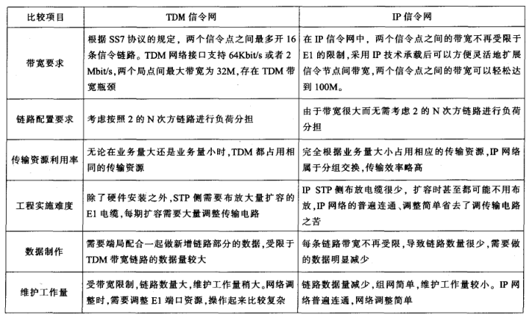
扩展：IP信令网
IP信令网是指利用IP作为承载技术来传送No．7信令消息的网络，与TDM信令网的本质差异在于底层承载方式的不同，而承载的信令业务种类以及信令消息的寻址、选路方式没有变化。

Slide 74
习题
1、什么是随路信令? 什么是公共信道信令? 与随路信令相比，公共信道信令有哪些优点?
2、信令的控制方式有几种？各有何特点？
3、简述No.7信令的功能级结构和各级功能。
4、信令网由哪几部分组成? 各部分的功能是什么?
5、什么是信令路由? 信令路由分哪几类? 路由选择原则是什么?

Slide 75
信
令
传
送
举
例

